Slide 1
Simon says

Slide 2
Il gioco originale
Una persona, «Simon» dà ordini che il resto del gruppo deve seguire, questi ordini sono preceduti dalle parole «Simon says»
La variante moderna
La variante su cui si basa il mio progetto consiste nell’uso di un sistema per creare una sequenza (solitamente di luci o suoni) e di bottoni per riprodurre la sequenza nella maniera corretta.

Slide 3
Componenti necessari
Arduino
Bottoni
Led
Buzzer
Struttura
Immagine fisica

Slide 4

Come giocare
Ripetere la sequenza con i bottoni
Sequenza led
Corretto:
Procedere al prossimo round
Sbagliato:
Game over, nuova partita
Inizio partita

Slide 5
Codice Arduino
Controllo sequenza
Codice buzzer
l

Slide 6
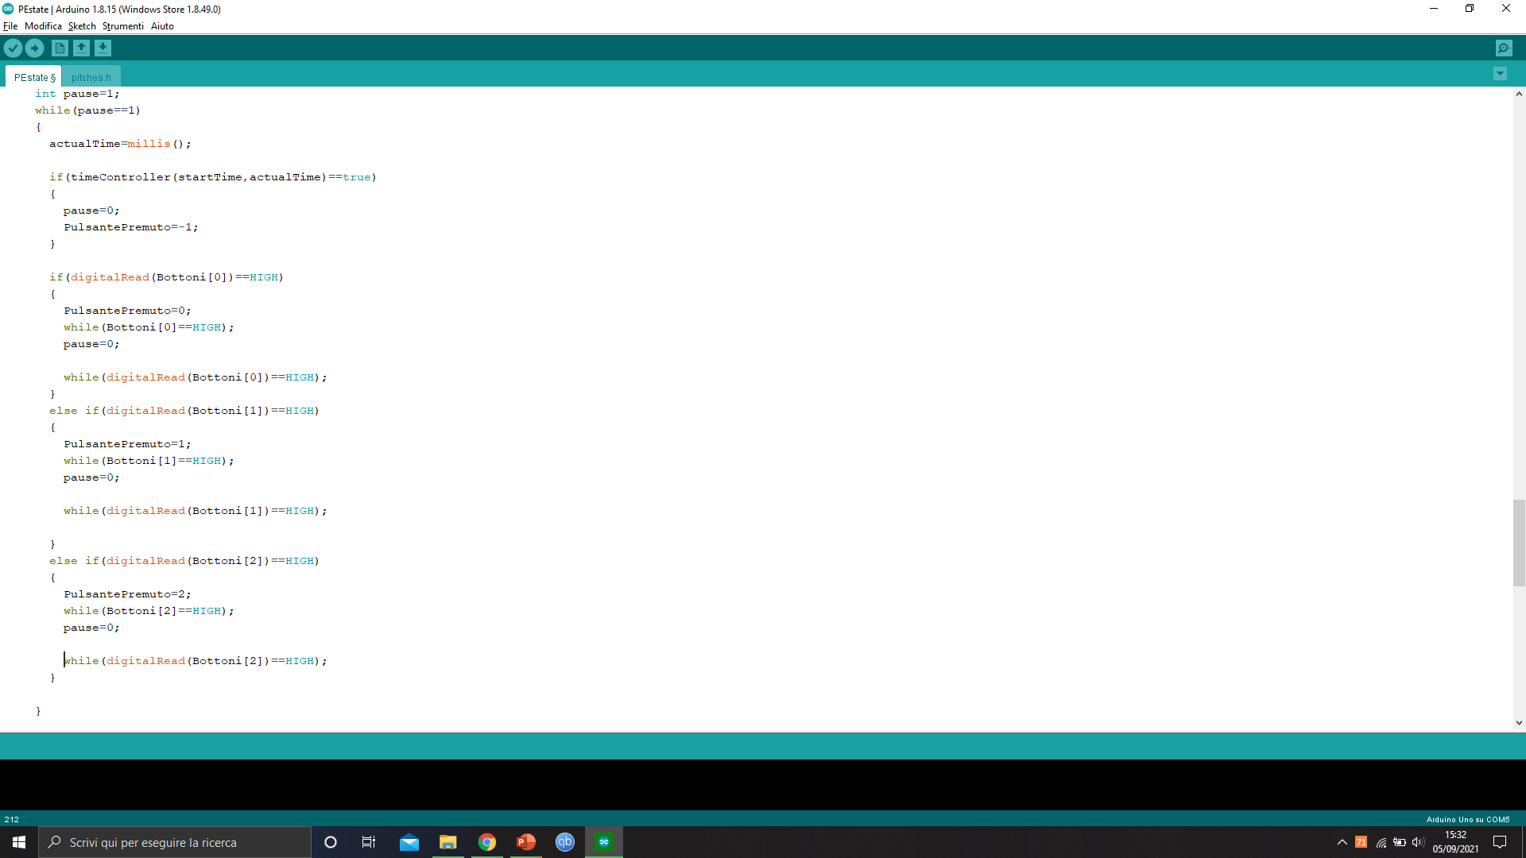
Controllo sequenza

Slide 7
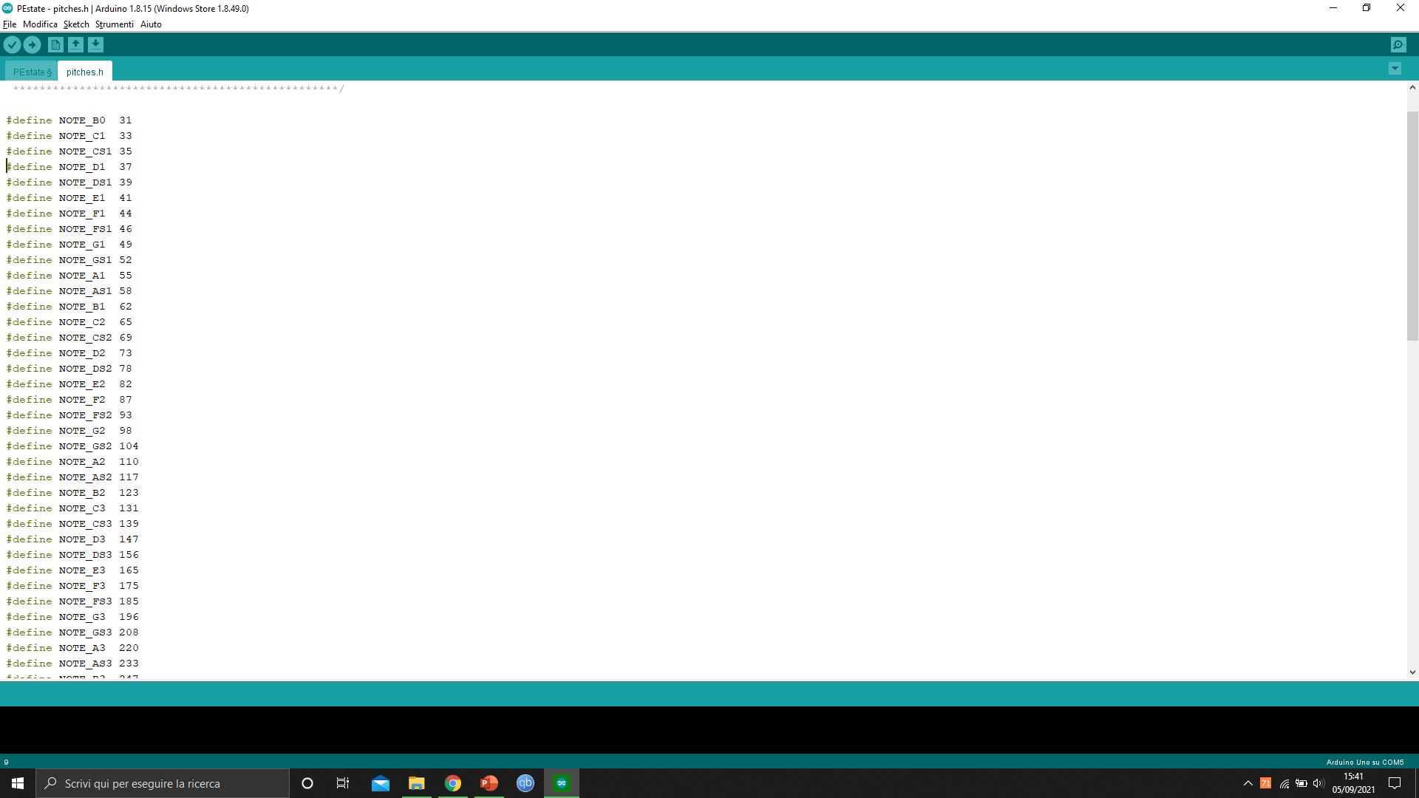
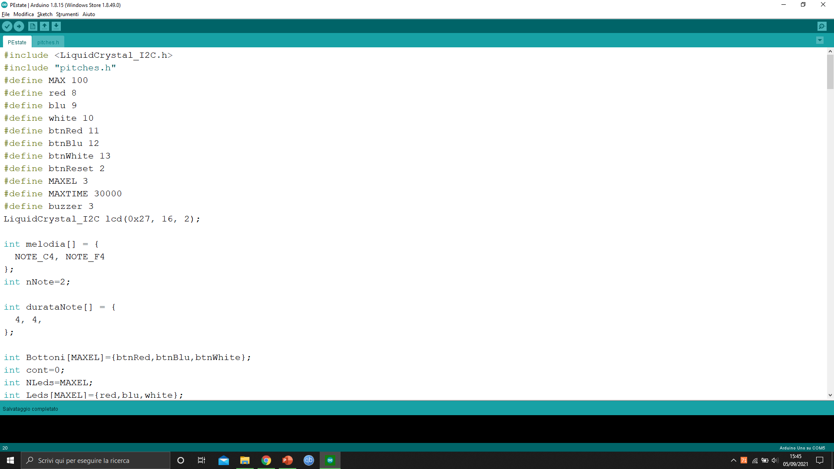
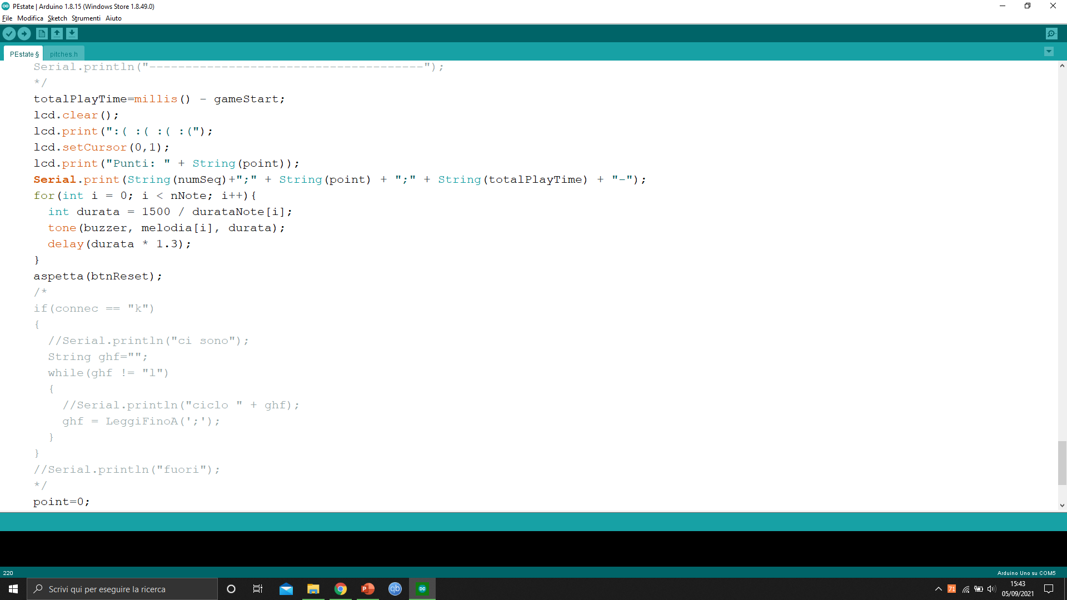
Codice buzzer

Slide 8
Applicazione C#
Lettura porte disponibili
Diagramma classi
Classe Game

Slide 9


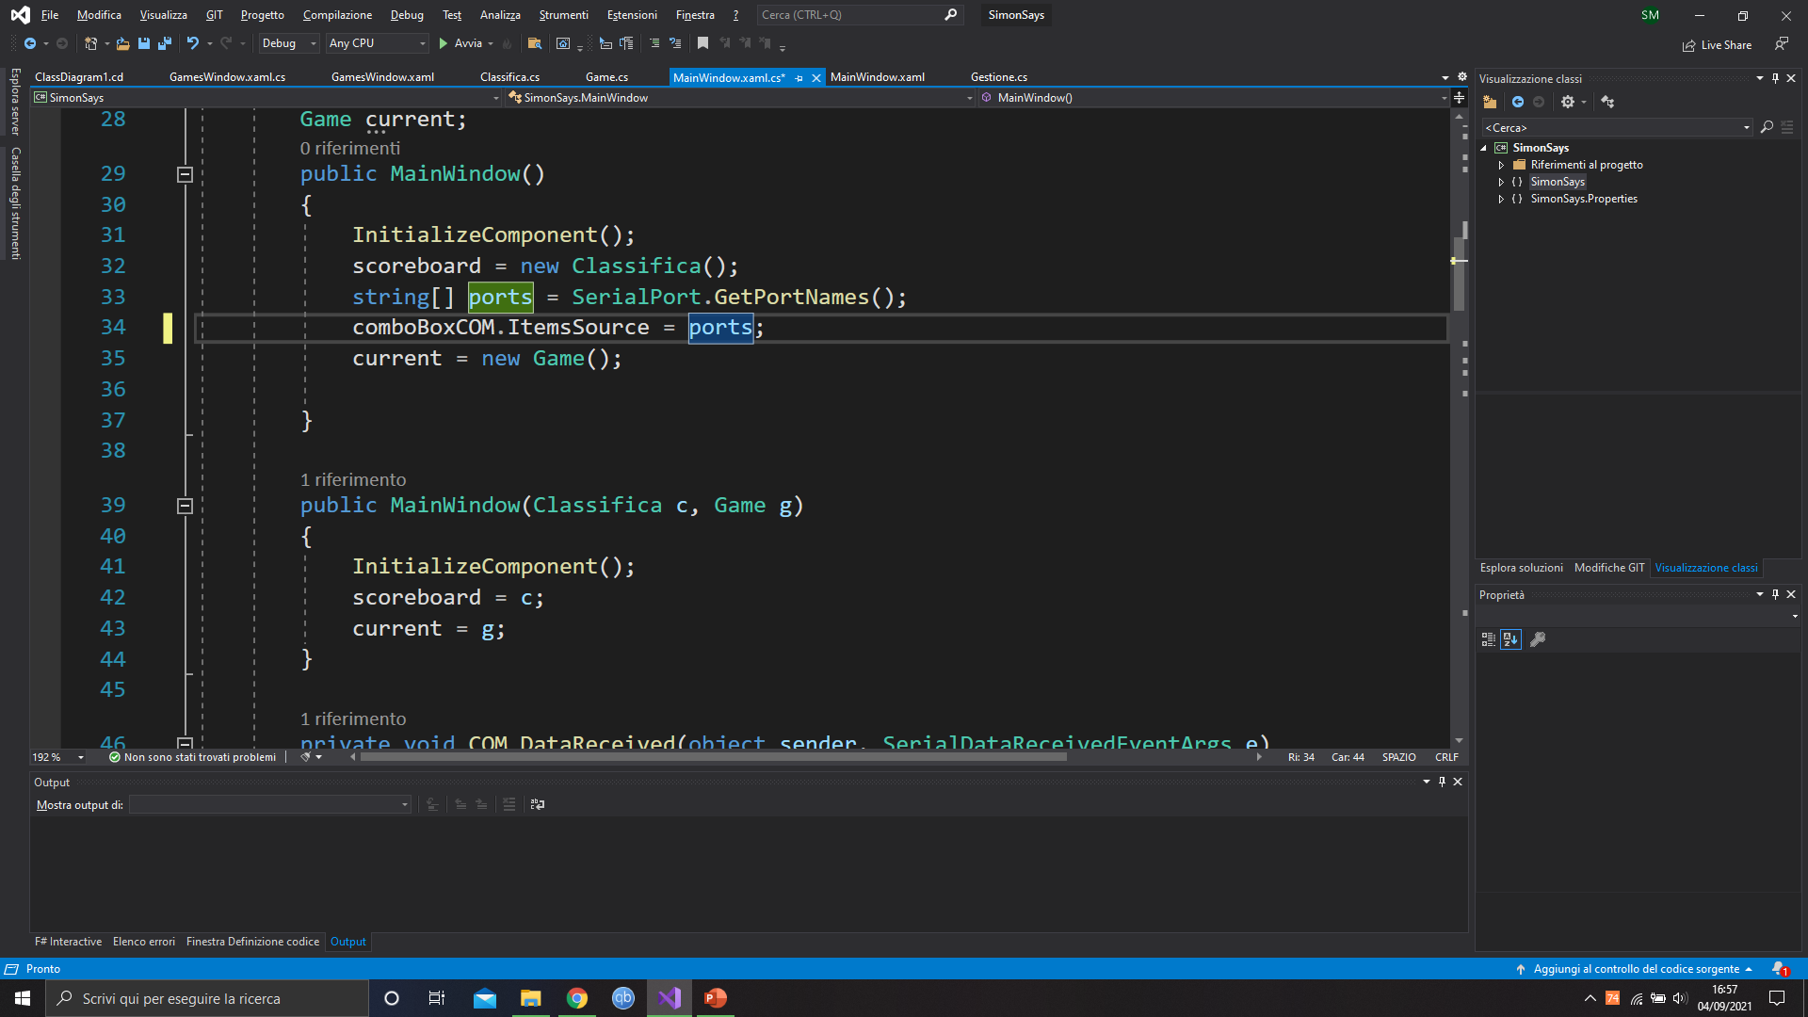
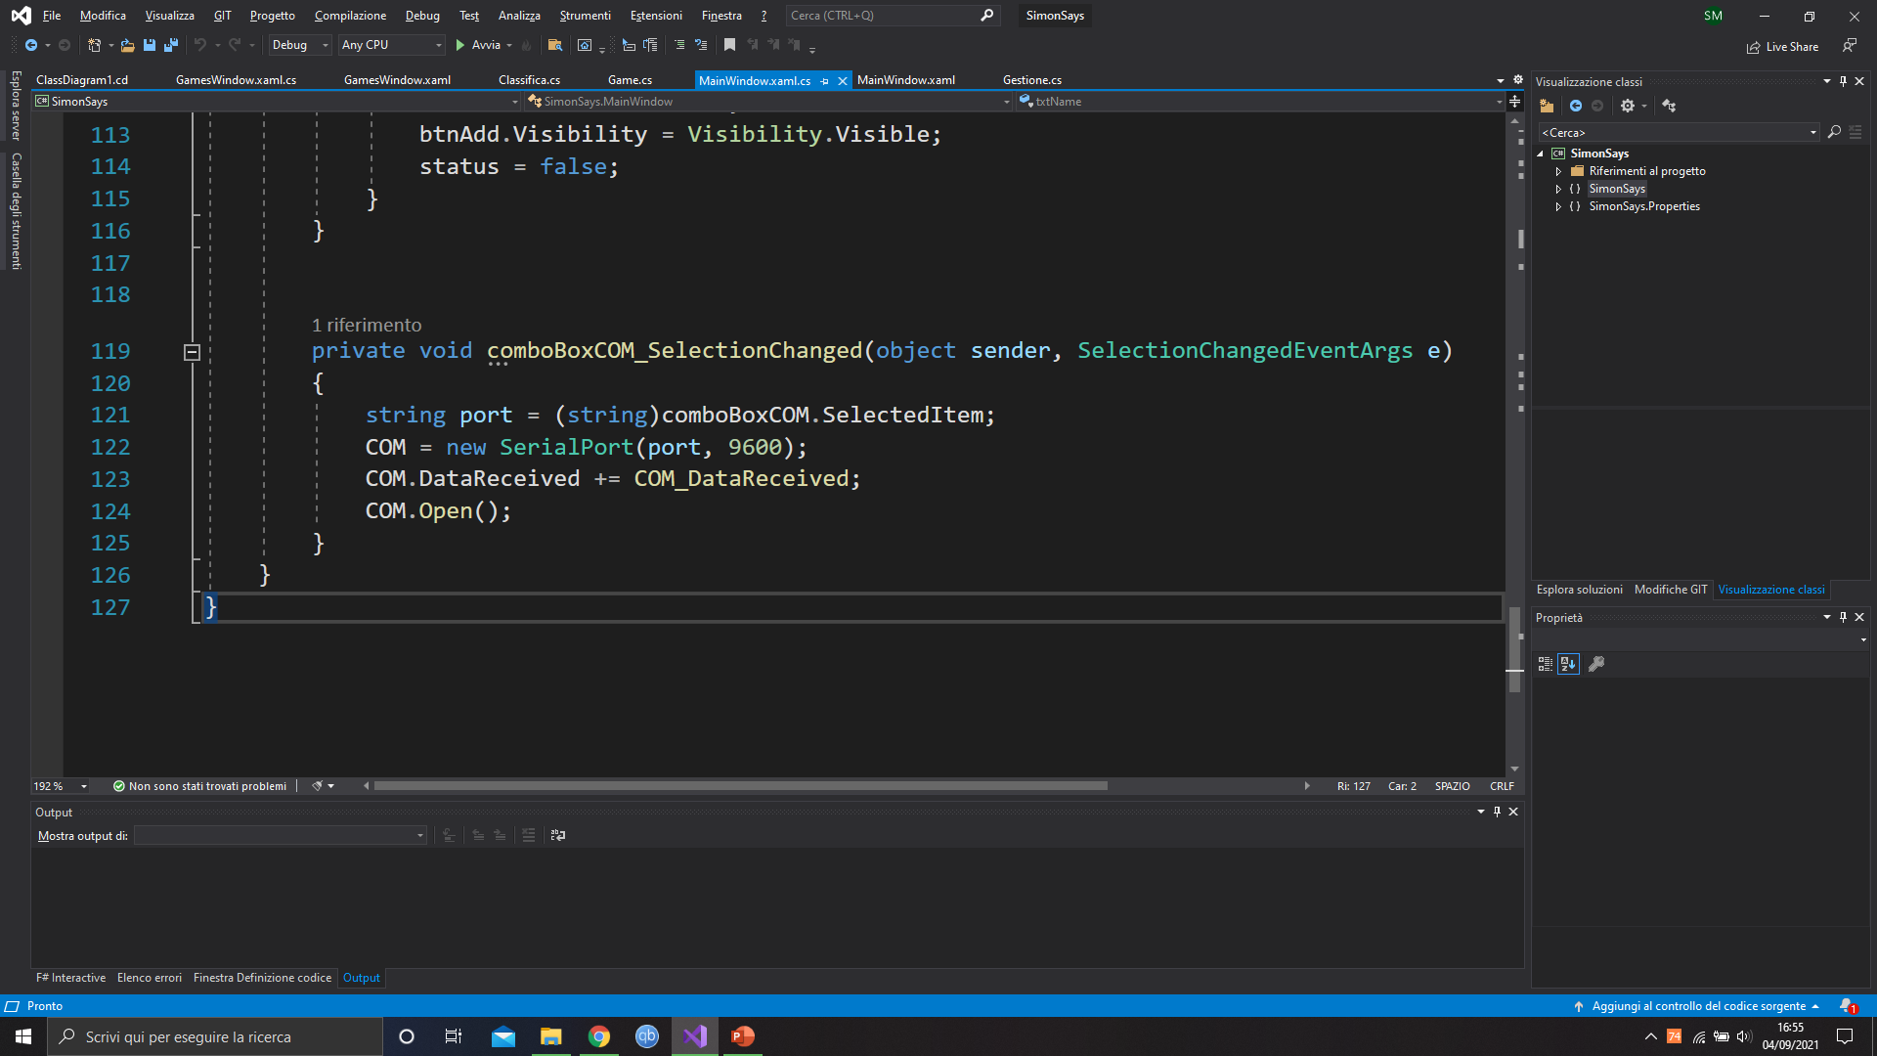
Lettura porte seriali disponibili
Selezione porta seriale

Slide 10
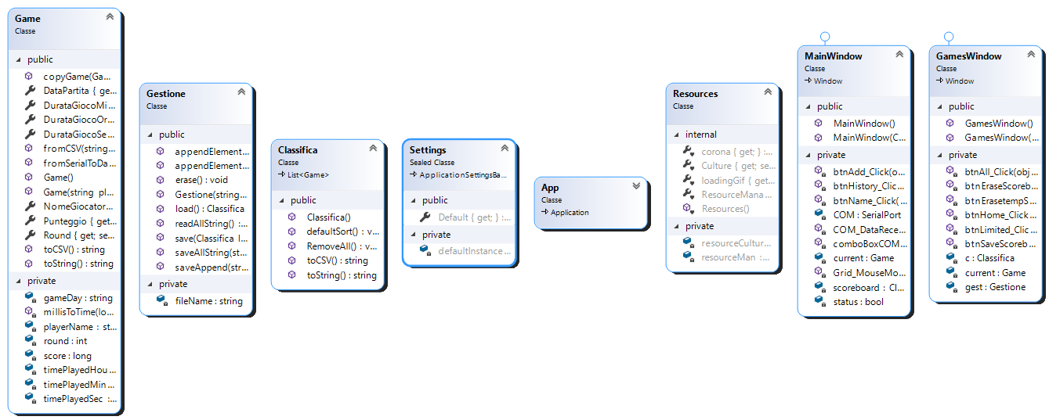
Diagramma classi

Slide 11
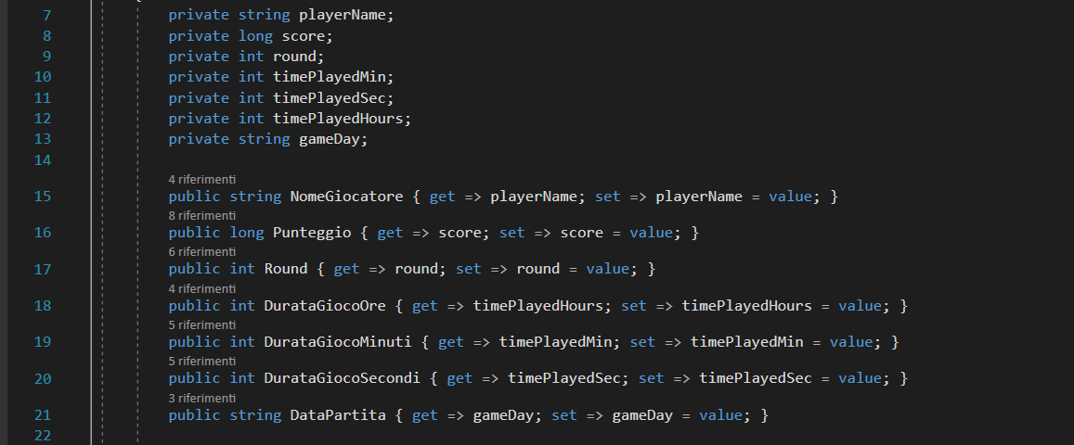
Classe Game

